Slide 1
Formazione a distanza (FAD)
Carmine Abate Formatore digitale senior
Roma| Giugno 2021

Slide 2
Agenda
Organizzazione dei percorsi di formazione modulari
Introduzione alla «Formazione a distanza»
Tipologie di FAD: sincrona e asincrona
Linee guida per la progettazione di un corso in FAD
La scelta dei contenuti
Tipologie di contenuti utilizzabili
Utilizzo di tecniche laboratoriali e strumenti per allestire spazi digitali
La Flipped Classroom e il Digital Storytelling
Ruolo e funzione del formatore e-learning
Panoramica sulle principali piattaforme FAD

Slide 3
Formazione a distanza
L’emergenza sanitaria dovuta alla diffusione del COVID-19 ha determinato un improvviso cambiamento nelle organizzazioni e nelle persone, impossibilitate a proseguire con le stesse modalità relazioni professionali e personali.
Parole come DAD, FAD, e-learning, ma anche webinar, videoconferenza, smartworking, prima conosciute e utilizzate solo dagli esperti di settore o in specifici contesti, sono divenute in un breve lasso di tempo di uso comune tra studenti, famiglie, lavoratori, enti pubblici e privati.
Con l'espressione Formazione a Distanza (FAD) su può indicare genericamente una modalità di formazione caratterizzata dalla separazione fisica fra docente e discente, dalla distribuzione di materiale didattico con modalità e su supporto diversi.

Slide 4
Prima generazione di FAD
Prima generazione (metà del secolo XIX)
In Inghilterra sfruttando le reti di trasporto e la corrispondenza postale, maestri e professori sono riusciti a distribuire materiali cartacei a studenti che difficilmente avrebbero potuto raggiungere le sedi scolastiche.
Nelle fasi di verifica della formazione venivano utilizzati test scritti, che il discente inviava per posta al docente dopo averli svolti;
La prova di valutazione rappresentava quasi sempre l'unica modalità d'interazione tra docente e studente.
Si tratta dunque di una formazione a distanza di tipo tradizionale le cui caratteristiche principali sono: il trasferimento su carta di lezioni tradizionali, la dinamica d’insegnamento rigida, il ruolo marginale e la carenza di insegnanti.

Slide 5
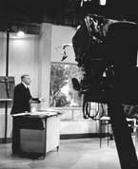
Seconda generazione di FAD
Nasce con l’introduzione della multimedialità:
Anni ’20: programmi formativi radiofonici;
Anni ‘40: supporto telefonico;
Anni ‘60: trasmissioni televisive per l’apprendimento;
Anni ‘80: offerta formativa mediante VHS;
Anni ’90: nasce la teleconferenza.
Vantaggi della 2^ generazione:
Migliore diffusione delle informazioni;
Esemplificazioni visive (es. grazie alla televisione).
Svantaggi:
Valutazione eseguita prettamente con supporto cartaceo (test)

Slide 6
Terza generazione di FAD
Il passaggio alla nuova generazione avviene con l’introduzione del personal computer anche nell'ambiente domestico.
La FAD di terza generazione si articola in due fasi:
Fase off-line, basata sull'uso di strumenti che non si avvalgono del supporto delle reti (floppy disk, videodischi, CD-ROM);
Fase on-line, caratterizzata dalla diffusione dell'uso delle reti (in modo particolare internet) e nota come Formazione on line.
Vantaggi:
Si passa dall’autoapprendimento passivo a quello collaborativo e cooperativo.

Slide 7
Principi dell’e-learning
Elementi essenziali di un sistema di e-learning:
utilizzo della connessione in rete per la fruizione dei materiali didattici e lo sviluppo di attività formative basate su una tecnologia specifica, detta “piattaforma tecnologica”;
impiego del personal computer come strumento principale per la partecipazione al percorso di apprendimento;
indipendenza del percorso didattico da vincoli di presenza fisica o di orario specifico;
monitoraggio continuo del livello di apprendimento, sia attraverso il tracciamento del percorso che attraverso frequenti momenti di valutazione e autovalutazione

Slide 8
Principi dell’e-learning
multimedialità (effettiva integrazione tra diversi media per favorire una migliore comprensione dei contenuti);
interattività con i materiali (per favorire percorsi di studio personalizzati e di ottimizzare l'apprendimento);
interazione con i docenti/tutor e con gli altri studenti - per favorire, tramite le tecnologie di comunicazione in rete, la creazione di contesti collettivi di apprendimento.

Slide 9
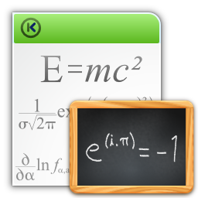
Piattaforma per la FAD
È uno strumento tecnologico a supporto della formazione a distanza per l’erogazione di contenuti didattici e la gestione di corsi on-line.
Consente la gestione dell’intero processo di formazione:
creazione dei contenuti, erogazione e fruizione;
monitoraggio e valutazione delle competenze/conoscenze acquisite dal corsista (assesment).

Slide 10
FAD sincrona e asincrona
L’ampia categoria della Formazione a Distanza può essere suddivisa in due macro aree a seconda della contemporaneità o meno tra docente e discente in :
FAD Sincrona
FAD Asincrona
FAD Sincrona: riguarda tutti quegli eventi formativi (corsi, seminari, convegni, conferenze, workshop, tavole rotonde ecc…) che, anche se seguiti attraverso la rete in luogo diverso da quello in cui si svolge l’avvenimento, avviene in contemporanea con l’evento frontale in aula, e può essere prevista, o meno, l’interazione dei discenti con i docenti e/o i relatori.

Slide 11
FAD sincrona e asincrona
FAD Asincrona: riguarda tutti quegli eventi formativi, trasmessi o scaricati (podcast) attraverso la rete, in momenti diversi da quelli in cui effettivamente si svolgono.
Possono essere mono o pluri piattaforma, ovvero fruibili sia attraverso l’uso del pc collegato alla rete, sia attraverso portatili, Tablet e Smartphone ai quali l’interfaccia si adatterà automaticamente per un’idonea visione e non legati ad un singolo sistema operativo o ad un browser specifico.
In questa sezione ricadono i corsi e-learning, che prevedono l’adozione di differenti metodologie didattiche e differenti soluzioni tecnologiche, a seconda delle specificità dei contenuti da valorizzare e dei target da raggiungere

Slide 12
Organizzazione dei percorsi di fruizione
L’approccio metodologico adottato per un corso erogato in modalità e-learning dovrebbe sempre impiegare al meglio tutte le specifiche opportunità che la rete offre, in particolare l’interattività e la multimedialità.
Gli interventi di e-learning di qualità elevata andrebbero realizzati attraverso percorsi di progettazione incentrati sui fabbisogni formativi dei discenti.
In questo contesto, rappresentano aspetti particolarmente qualificanti di un intervento di e-learning
il ruolo attivo dell’utente;
l’importanza della classe virtuale, che comporta l’inserimento dell’utente in un apposito ambiente di apprendimento in comune;
le attività previste per il docente.

Slide 13
Organizzazione dei percorsi di fruizione
Dal punto di vista dell'apprendimento, gli obiettivi vengono raggiunti con maggiore facilità quando gli utenti ne avvertono consapevolmente la necessità, ovvero quando gli stessi percepiscono l’utilità dell’apprendimento e il divario, in atto esistente, tra ciò che sanno e quanto ancora potrebbero apprendere.
E’ utile quindi che il percorso formativo proposto sia così strutturato:
life-centered: (contestualizzato rispetto all’esperienza personale dei corsisti)
task-centered (contestualizzato rispetto allo svolgimento di compiti operativi)
problem-centered (basato sulla risoluzione di problemi): si tratta, in sostanza, di organizzare l'esperienza formativa in modo che essa sia strettamente e direttamente collegata ai problemi reali e non puramente teorica e astratta

Slide 14
Organizzazione dei percorsi di fruizione
Affinché il ruolo attivo e il coinvolgimento siano costanti per tutta la durata del corso può essere utile sviluppare alcune ulteriori scelte opzionali quali, ad esempio:
sollecitare il discente a produrre materiali proponendo esercitazioni o progetti da sviluppare in un preciso arco temporale;
pianificare le attività da svolgere, fornendo un calendario o un’agenda settimanale che suggerisca il ritmo di studio consigliato ricordando gli appuntamenti presi e gli impegni da rispettare: dalla consegna dei progetti ai momenti di interazione sincrona.

Slide 15
Organizzazione dei percorsi di fruizione
E' fondamentale per il successo di questo tipo di apprendimento che il corsista sia inserito all’interno di una classe virtuale, in modo che si senta parte integrante di un gruppo
Si sottolinea, infine, che durante tutto lo svolgimento del percorso didattico dovrebbero essere costantemente presenti il docente/mentor, in quanto persona esperta per quanto attiene ai contenuti del processo formativo, ed il tutor di processo, la cui professionalità è improntata all'uso delle tecnologie ed alla gestione delle dinamiche didattico-comunicative dell’e-learning.

Slide 16
Fasi della progettazione di un corso FAD
Fase | Attività
Individuazione dei destinatari della formazione e delle loro esigenze | Rilevazione dei dati sul personale relativi a natura e competenza del target
Individuazione del fabbisogno formativo | Analisi dei fabbisogni individuali
Progettazione | Scelta della piattaforma e dei contenuti. Determinazione delle modalità di valutazione e monitoraggio
Erogazione | Erogazione dei corsi
Monitoraggio e valutazione | Valutazione dell’intervento formativo in termini di apprendimento,
Aggiornamento | Rimodulazione del piano formativo

Slide 17
Tempi e soglia di attenzione
Scientificamente l’attenzione di un discente arriva alla soglia dei 40 minuti, per poi scomparire.
Suggerimenti:
sessioni di formazione concentrate per riuscire a coinvolgere il discente per una durata di circa mezz’ora al massimo. L’ideale sono lezioni dove la parte teorica e pratica si alternano di continuo, a piccoli moduli di 10 minuti;
dedicare 5-10 minuti all’inizio di ogni lezione per chiedere ai nostri discenti come stanno fa la differenza;
chiedere ai discenti di creare delle presentazioni, o dei piccoli progetti, dove dimostrano di aver capito gli argomenti e di essere in grado di metterli in relazione tra loro.

Slide 18
La scelta dei contenuti
I contenuti formativi, tradotti in materiali da inserire nella piattaforma, devono garantire:
differenti modalità di fruizione,
multimedialità e interattività: ipertesto, audio-video, animazioni, simulazioni e laboratori virtuali, esercitazioni - valutate e non - ecc.

Slide 19
La scelta dei contenuti
PowerPoint, da più di trent’anni presenza fissa nella suite di Microsoft Office, è un ottimo punto di partenza.
Questo software, presente nel computer di ogni docente, esperto o potenziale relatore, permette, oltre alla realizzazione di ogni tipo di slide, anche di registrare audio e video con webcam e microfono del computer.
In questo modo, voce e video accompagnano la presentazione delle slide da parte del docente, il quale potrà esportare il suo intervento in formato video perché venga caricato in una qualsiasi piattaforma di e-learning.

Slide 20
La scelta dei contenuti
Le piattaforme per la realizzazione di webinar e collegamenti in diretta possono essere utilizzate anche per registrare contenuti video da proporre poi con la formula dell’on-demand.
Al termine, basterà un semplice lavoro di editing per avere pronto il filmato definitivo da condividere nelle piattaforme di e-learning.
Secondo la stessa logica, è sempre possibile riproporre eventi di formazione trasmessi originariamente in diretta per una fruizione on-demand: per questo è raccomandabile un lavoro di montaggio che si limiti a tagliare eventuali “parti morte”, come le pause tecniche dovute al caricamento di slide o dell’avvicendarsi da un relatore all’altro.

Slide 21
Tipologia di contenuti
Per favorire l’interazione con i materiali è possibile offrire ai corsisti alcuni strumenti specifici, quali:
navigazione “fine”: cioè navigazione dei materiali con un’interfaccia semplice, che permetta al discente di riconoscere a che punto si trova, che cosa ha già visionato, quale è il percorso consigliato, etc.;
laboratori virtuali (con possibili simulazioni interattive): si tratta di animazioni che simulano le fasi più significative di un processo.
esercizi interattivi, da svolgere in ambienti di vario tipo, finalizzati all’approfondimento delle modalità di “traduzione in pratica” degli insegnamenti teorici;

Slide 22
Tipologia di contenuti
test di verifica, rafforzamento e autovalutazione: possono essere semplici domande a risposte chiuse, analisi di casi e di siti web, relazioni a tema, progetti più articolati (eventualmente da sviluppare in gruppo).
È importante che questi test siano distribuiti lungo tutto il percorso (all’inizio, in itinere, e al termine del percorso formativo) e che siano impostati e monitorati efficacemente
applicazioni: l’obiettivo di questi strumenti è di rafforzare e consolidare i contenuti del corso, rendendoli effettivamente applicabili nella pratica. Può trattarsi di: esercizi svolti, casi di studio, esempi concreti, esempi di "inadeguatezza". La scelta del formato di erogazione dipende dall’articolazione dell’applicazione e dal medium più adatto per renderla efficace;
linkografie/bibliografie: in questo caso i materiali possono essere integrati con apposite selezioni ragionate operate su siti web, che possono facilitare l’interazione in rete dell’utente.

Slide 23
Utilizzo di tecniche laboratoriali
Citiamo solo alcune delle esperienze didattiche e laboratoriali utilizzate da tempo:
Flipped Classroom: la metodologia della Flipped Classroom, consiste nel fornire materiali e tutorial che favoriscano l’avvicinamento del discente ad un nuovo contenuto.
I docenti possono fornire link a video o risorse digitali, presentazioni o tutorial, che gli alunni possono fruire in autonomia.
È possibile utilizzare canali youtube o blog dedicati alle singole discipline.

Slide 24
Utilizzo di tecniche laboratoriali
Digital Storytelling: ovvero la narrazione realizzata con strumenti digitali consiste nell’organizzare contenuti di apprendimento, anche selezionati dal web, in un sistema coerente, retto da una struttura narrativa, in modo da ottenere un racconto costituito da molteplici elementi di vario formato (video, audio, immagini, testi, mappe, ecc.).
Riflettere ed introiettare i contenuti
Dare senso alla pertinente realtà e identità personali
Fabbricare la conoscenza in modo significativo per sé
Memorizzare dati e idee
Trasmettere valori
Comunicare idee e progetti
Presentare teorie, concetti e problemi

Slide 25
Digital Storytelling - Esempi
Mostrare l’immagine di una persona sul punto di compiere un’azione e chiedere agli allievi di immaginare cosa accadrà dopo.
Trasformare un racconto o parte di esso in un dialogo, un’intervista o una conversazione telefonica.
Trasformare una storia in un fumetto o in una video animazione.
Creare un video trailer o un volantino di invito alla lettura di un libro, visita di una mostra o visione di un film/spettacolo.
Ricostruire una sequenza di eventi, un evento storico o una biografia attraverso una linea del tempo o l’itinerario percorso dal protagonista di un romanzo, uno scienziato o un esploratore attraverso una mappa interattiva.
Creare una campagna pubblicitaria per la divulgazione di messaggi e valori condivisi.

Slide 26
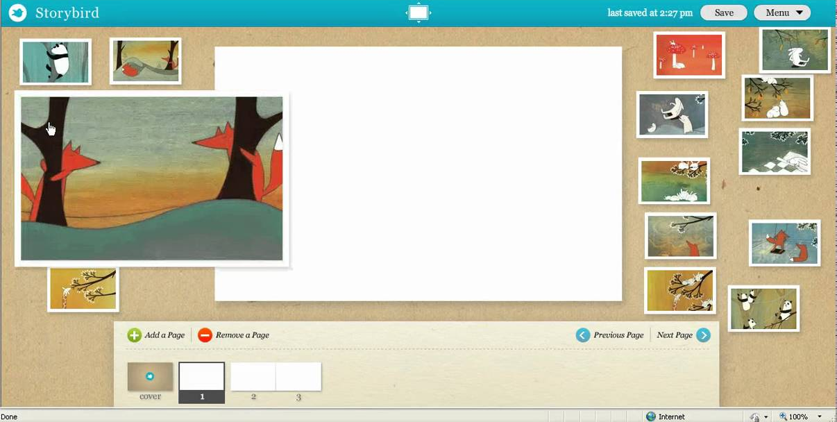
Strumenti per tecniche laboratoriali
Storybird, racconti digitali
permette di realizzare documenti ordinando raffigurazioni, creatività, contenuti personali.

Slide 27
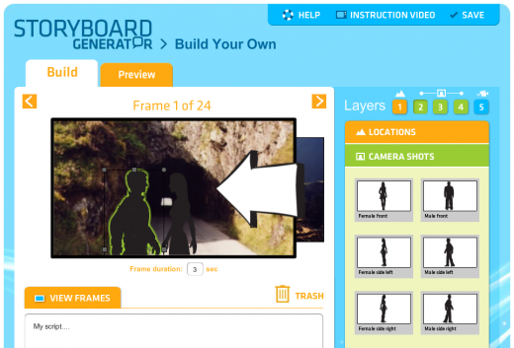
Strumenti per tecniche laboratoriali
ACMI Storyboard Generator
Un altro importante tool per creare storyboard online.

Slide 28
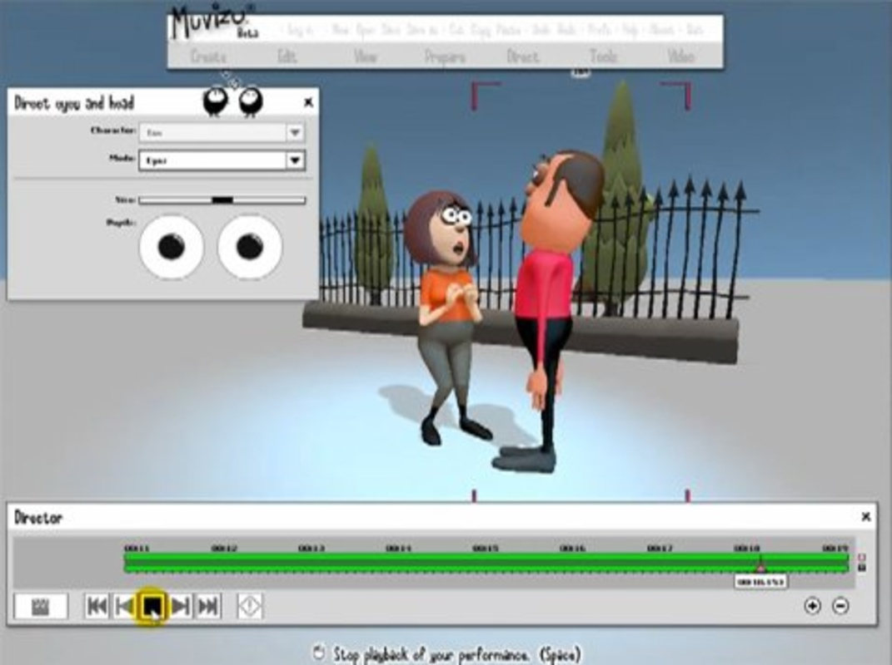
Strumenti per tecniche laboratoriali
Video online con Muvizu
Applicazione disponibile all’indirizzo www.muvizu.com per generare contenuti e animazioni video grazie a dispositivi che consentono di inserire figure umane schematiche in una serie differente di contesti.

Slide 29
Ruoli di un processo e-learning
Project manager, che è responsabile dell’organizzazione e della gestione complessiva del progetto, di cui inoltre pubblica i contenuti; gestisce gli accessi al sistema; aggiorna il catalogo dell’offerta formativa; crea le classi virtuali; coordina i tutor e ne raccoglie e integra i report;
Instructional designer, che definisce le metodologie didattiche ed elabora i contenuti e lo storyboard per la traduzione nel formato multimediale programmato;
Esperto dei contenuti, che definisce i contenuti e ne cura l'armonizzazione (può essere una sola persona o più persone);

Slide 30
Ruoli di un processo e-learning
Team di sviluppo: che è un insieme di figure che realizza e implementa i contenuti formativi e comprende:
il Progettista dell’architettura tecnologica;
il Content editor, che cura, controlla, approva e aggiorna i contenuti;
il Multimedia developer, che realizza la versione multimediale dei contenuti.
Docente/Mentor: che cura il processo di erogazione dei contenuti formativi e quello di apprendimento attraverso varie tipologie di attività, volte tutte a fornire un supporto per quanto attiene, in particolare, all'impatto con il materiale impiegato e la migliore comprensione dello stesso.

Slide 31
Il ruolo del docente
Nello specifico, questa figura svolge i seguenti compiti:
è responsabile della gestione e del monitoraggio di una classe virtuale durante l'intero percorso didattico (attraverso sessioni live, sistemi automatici tipo quiz, correzione di progetti ed elaborati);
offre un contributo ai fini della comprensione dei contenuti del corso, rispondendo tempestivamente ai quesiti e alle richieste di chiarimento su chat, forum e e-mail;
propone gli aggiornamenti dei contenuti del corso in relazione all'andamento effettivo della classe, in quanto, osservando da vicino le esigenze dei discenti e monitorando le attività è in grado di comprenderne i punti di forza e le eventuali lacune da colmare;
valuta i discenti durante il percorso formativo ed al termine dello stesso;

Slide 32
Ruoli di un processo e-learning
Tutor di processo/animatore, che segue il percorso formativo del discente, per il quale diventa un valido punto di riferimento;
assiste e supporta il discente e la classe virtuale, monitorando i vari stadi di apprendimento anche tramite il sistema di "tracciamento";
supporta il discente dal punto di vista emotivo e motivazionale;
presta attenzione ai feed-back dei discenti e suggerisce eventuali aggiornamenti dei materiali, se necessari;
svolge un ruolo di mediatore nell'ambito del gruppo e funge da “animatore” della classe virtuale sollecitando, con opportuni interventi sul forum, i discenti alla discussione;
Team tecnico: che è formato da coloro che gestiscono gli aspetti tecnici (hardware e software di base e LAN) del progetto di e-learning.

Slide 33
Panoramica delle piattaforme FAD
Classmill
In una prospettiva di flipped classroom si può utilizzare Classmill, applicazione gratuita che consente di produrre lezioni multimediali.
Registrarsi al servizio è semplice e lo si può fare utilizzando l’account di Facebook per cominciare immediatamente a usufruire di questo agile strumento.
Produrre i propri contenuti è immediato. Basta premere il pulsante Create Class e completare un format titolandolo, descrizione e categoria, designando se la lezione sarà raggiungibile indipendentemente, ad invito o a pagamento.

Slide 34
Panoramica delle piattaforme FAD
Edmodo
La piattaforma è in grado di fornire un ambiente operativo semplice da utilizzare, nel quale da un lato gli studenti e dall’altro i professori, cooperano anche al di fuori dell’ambiente scolastico.
Sulla piattaforma i docenti hanno l’opportunità dare consegne, fornire spiegazioni, mandare schemi esplicativi e indicare articoli di approfondimento relativi agli argomenti appena introdotti in classe.
Dall’altro lato i discenti collaborano tra di loro in piccoli gruppi-studio, chiedendo precisazioni ai compagni di classe e ai docenti. Un tipico esempio di cooperative learning a distanza

Slide 35
Panoramica delle piattaforme FAD
Eliademy
Eliademy è una classe virtuale gratuita che autorizza gli insegnanti e gli studenti di creare, condividere e gestire corsi on-line.
Dispone poi di uno strumento di visualizzazione che ha la possibilità di trasformare i contenuti di un corso in un e-book di alta qualità.
In Eliademy è presente un calendario dove gli studenti o gli iscritti d’un corso in e-learning trovano le date di inizio dei corsi a cui si sono iscritti ed i termini dei quiz o delle verifiche

Slide 36
Panoramica delle piattaforme FAD
Fidenia
Altro portale è Fidenia il social learning, tutto italiano, interamente dedicato alla didattica per creare classi virtuali, condividere risorse, realizzare contenuti multimediali, assegnare verifiche e dialogare in maniera social tra docenti, studenti e famiglie.
All’interno di Fidenia è possibile trovare strumenti preziosi per la didattica quotidiana. Come il software migliore per la creazione di una numerosa tipologia di test, quiz e questionari erogabili sia on-line che stampati su carta; l’applicazione ideale per realizzare e-book multimediali, anche in maniera collaborativa con altri docenti o con gli studenti.

Slide 37
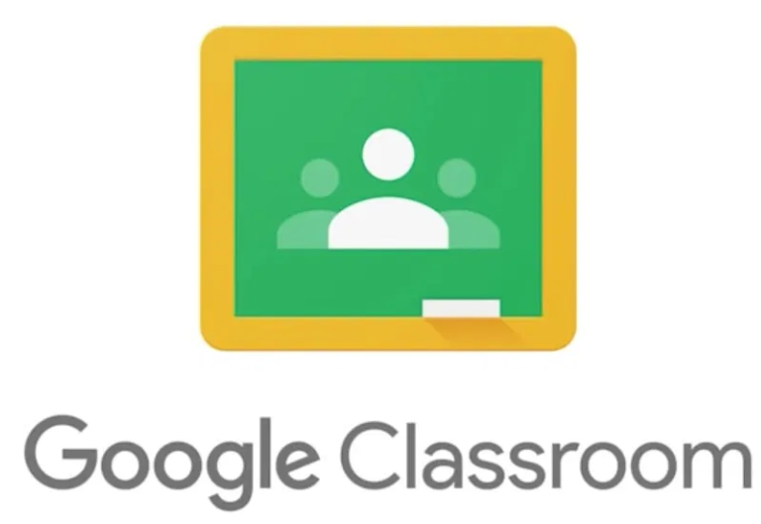
Panoramica delle piattaforme FAD
Google classroom
Google ha collaborato con educatori di tutto il paese per creare Classroom. Uno strumento semplificato facile da utilizzare che permette agli insegnanti di gestire le attività dei corsi.
Con Classroom, gli educatori possono creare corsi, assegnare compiti e voti, inviare feedback e tenere tutto sotto controllo, in un’unica applicazione.
Insegnanti e studenti possono avere accesso ai compiti del corso, ai materiali del corso e ai feedback da qualsiasi computer o dispositivo mobile.

Slide 38
Panoramica delle piattaforme FAD
Schoology
Interessante è anche Schoology che è un ambiente gratuito di apprendimento online, con funzioni di LMS (Learning Management System) avanzate, per promuovere una didattica collaborativa, eseguibile su ogni device e in mobilità.

Slide 39
Grazie per l’attenzione!
carmineabate1980@gmail.com

